Slide 1
BUENAS PRÁCTICAS
Arquitectura
Primera Pre-Entrega

Slide 2
Tripping
Lisa Evers
Planificador de viajes

Slide 3
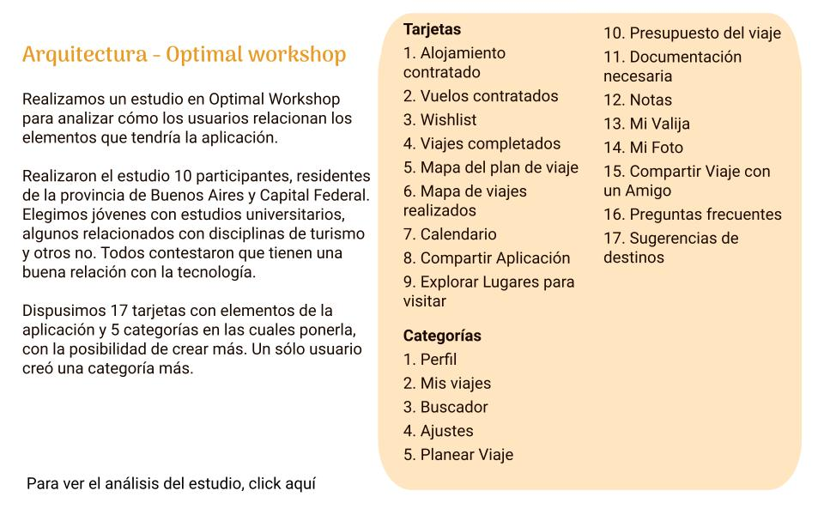

Slide 4
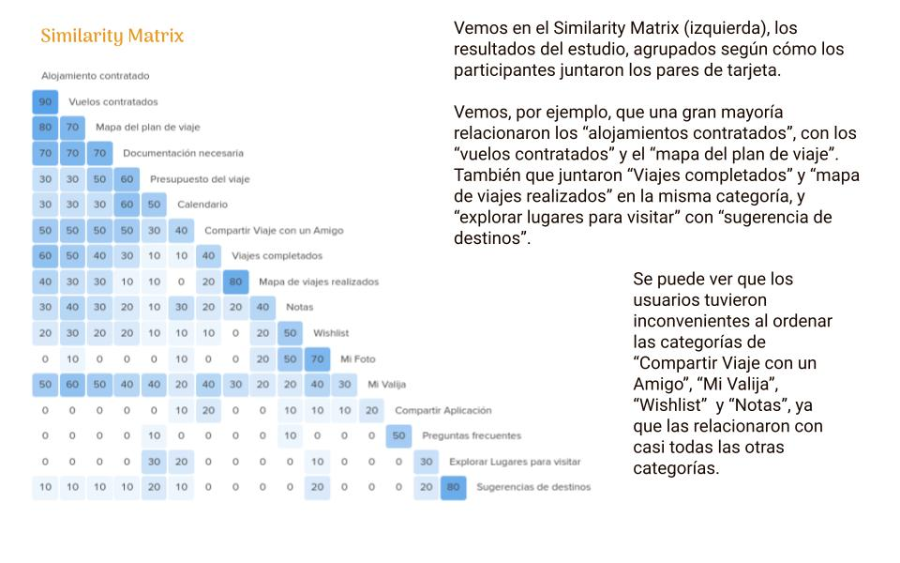

Slide 5
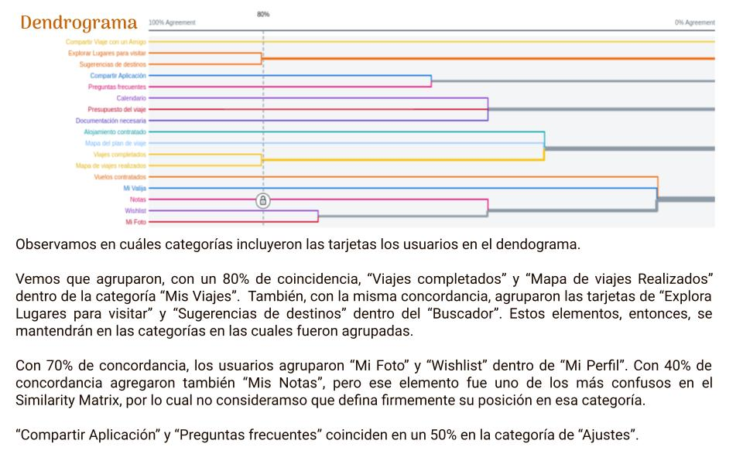

Slide 6
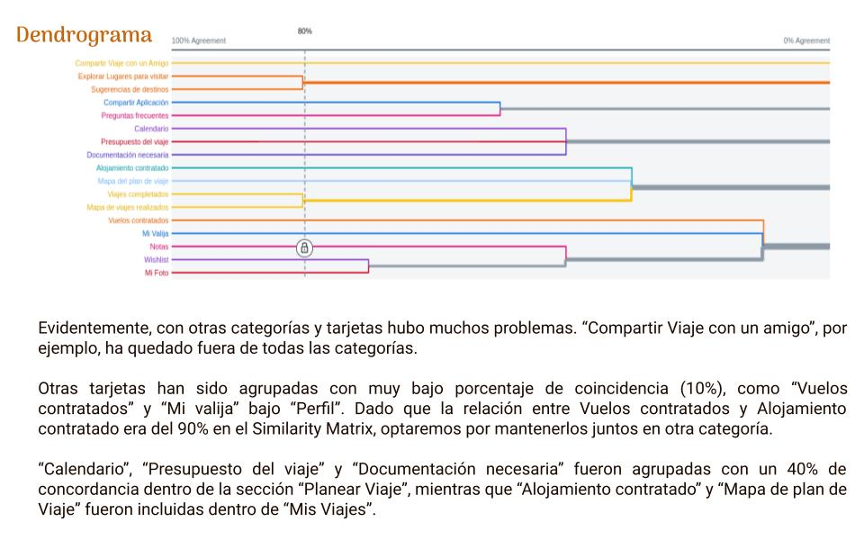

Slide 7
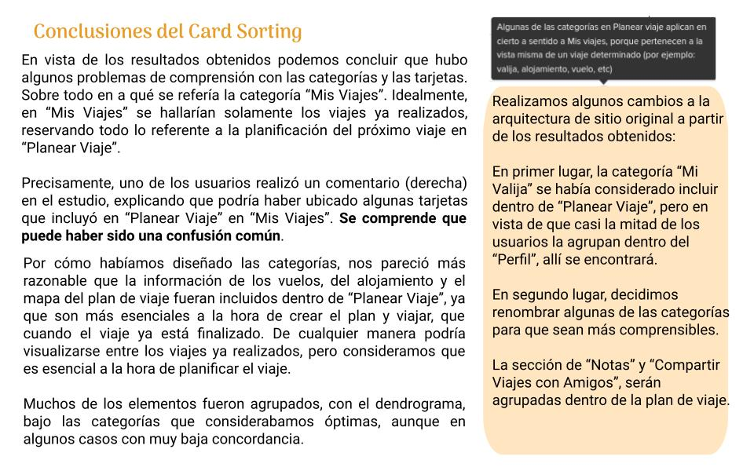

Slide 8
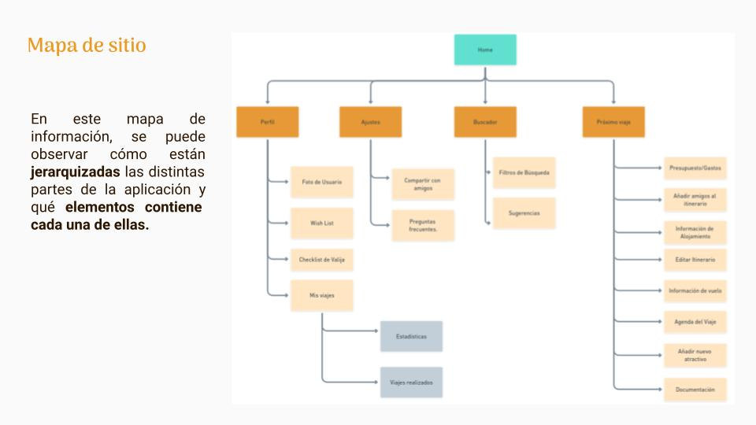

Slide 9
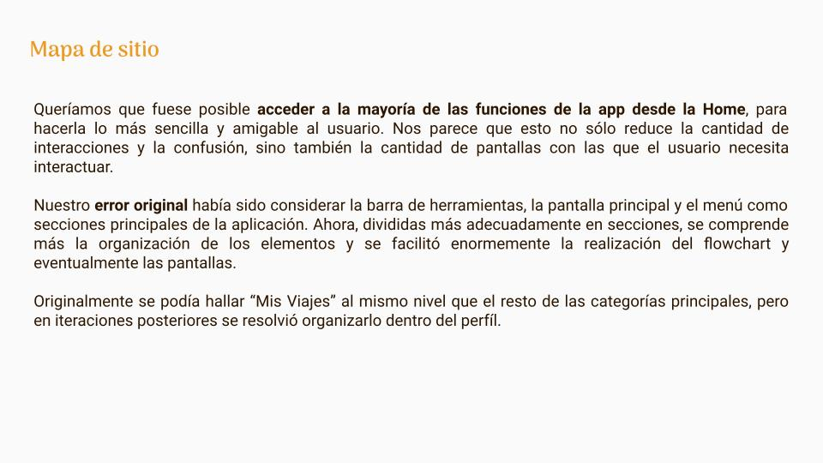

Slide 10
Tu Tienda Fav
Gabriela Herrera
Tienda online

Slide 11
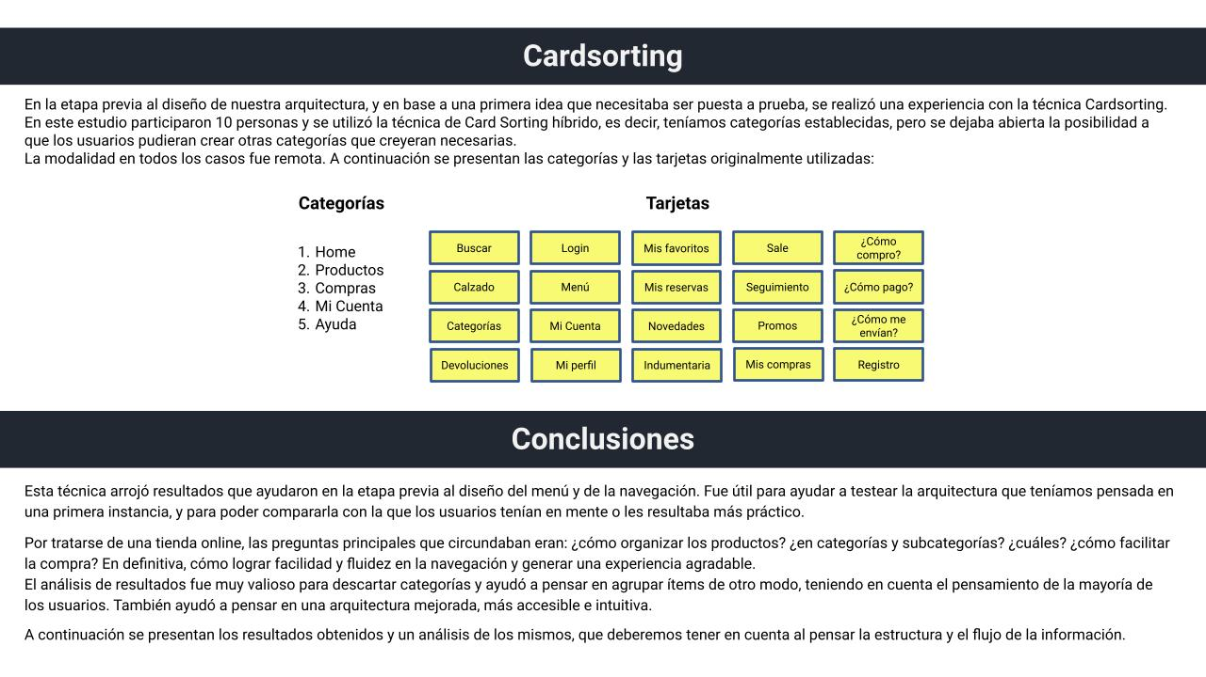

Slide 12
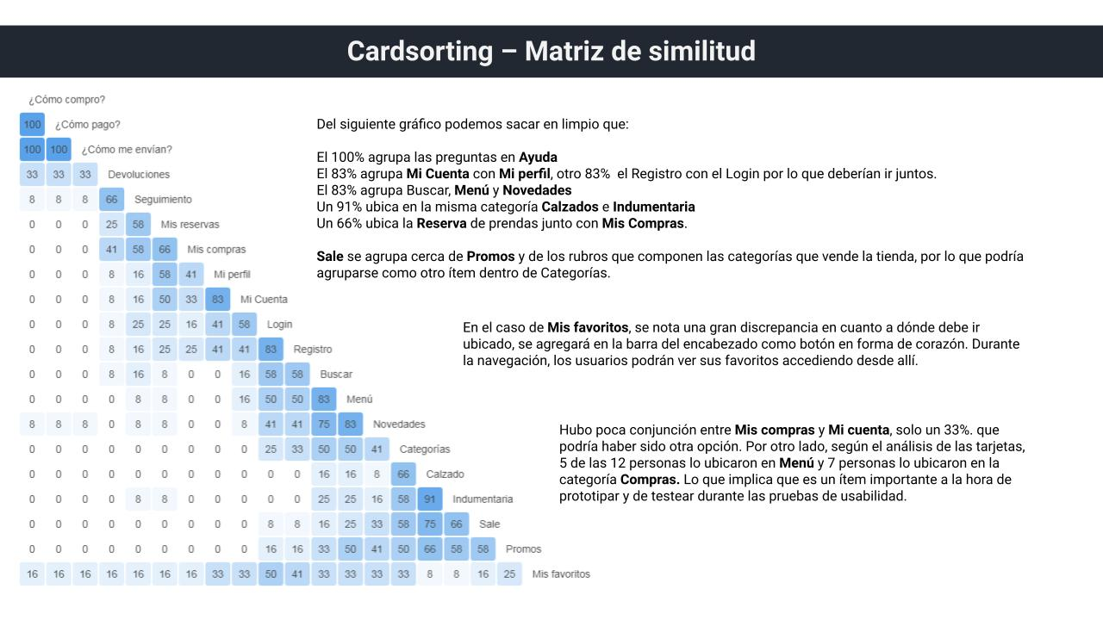

Slide 13
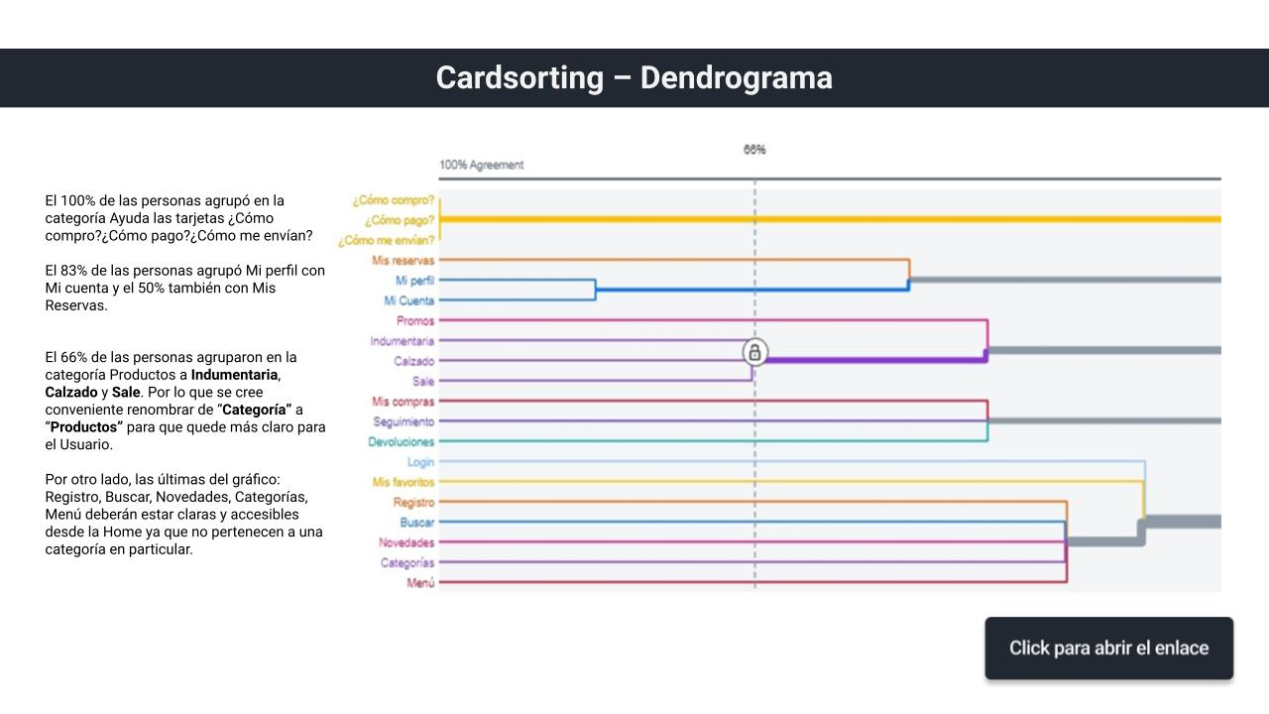

Slide 14
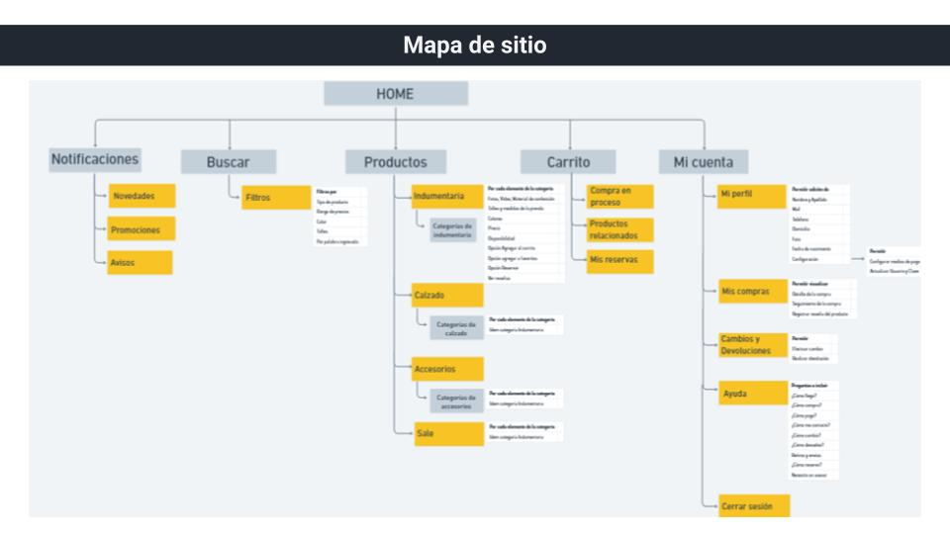

Slide 15
Lesson One
Carlos Bravo
Aplicación para la organización de cursos de Inglés

Slide 16
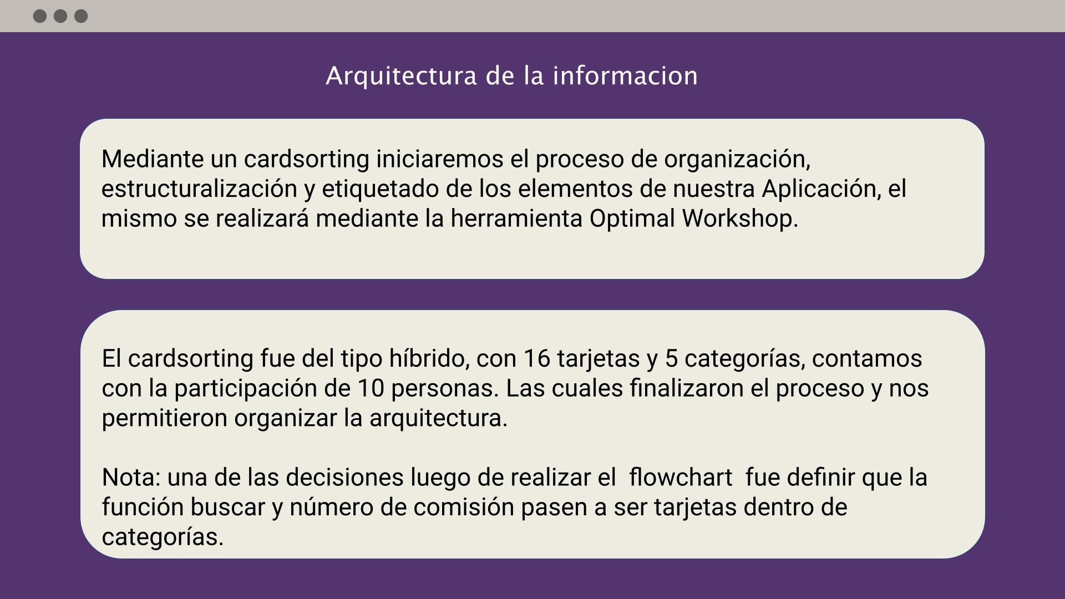

Slide 17
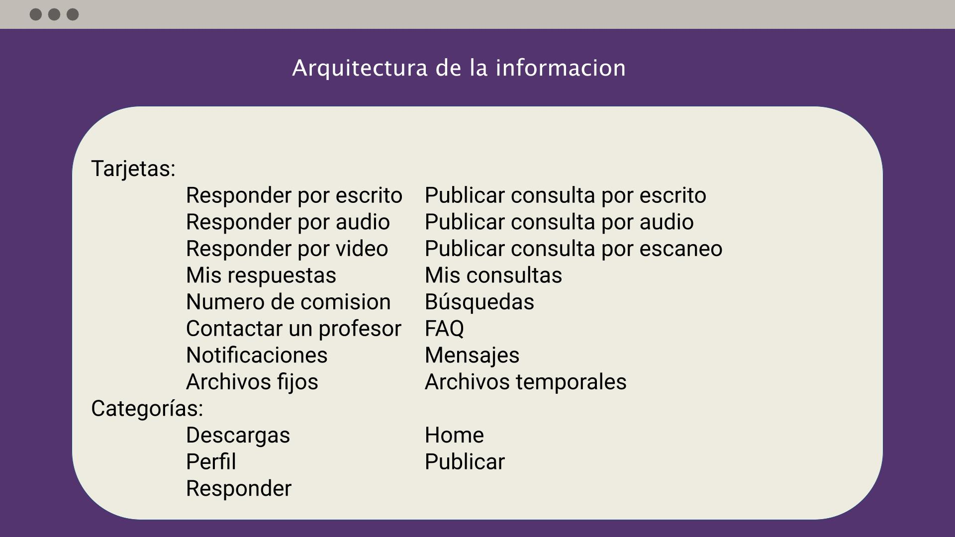

Slide 18
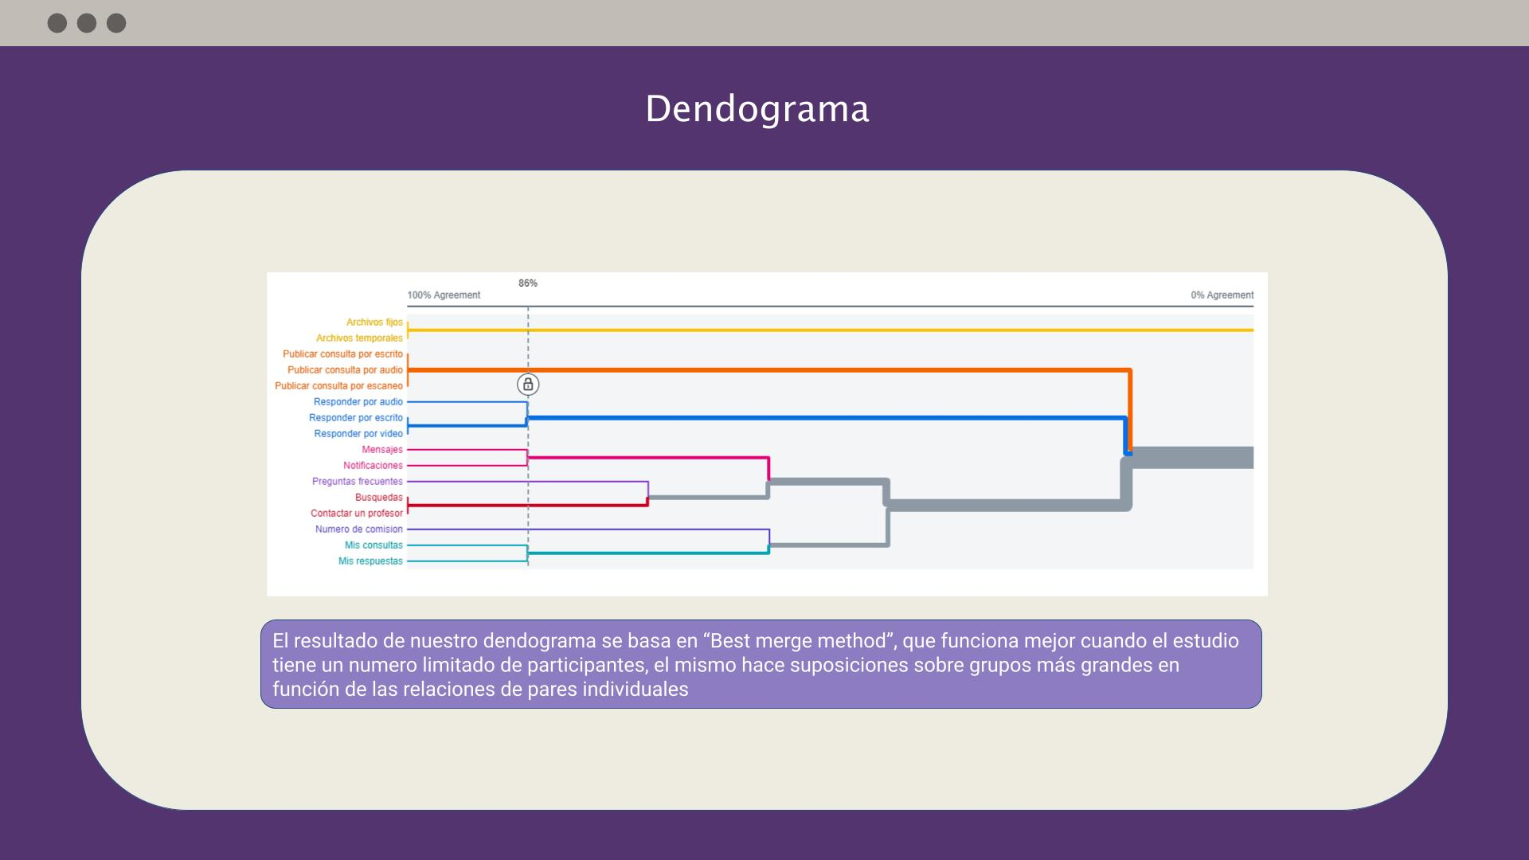

Slide 19
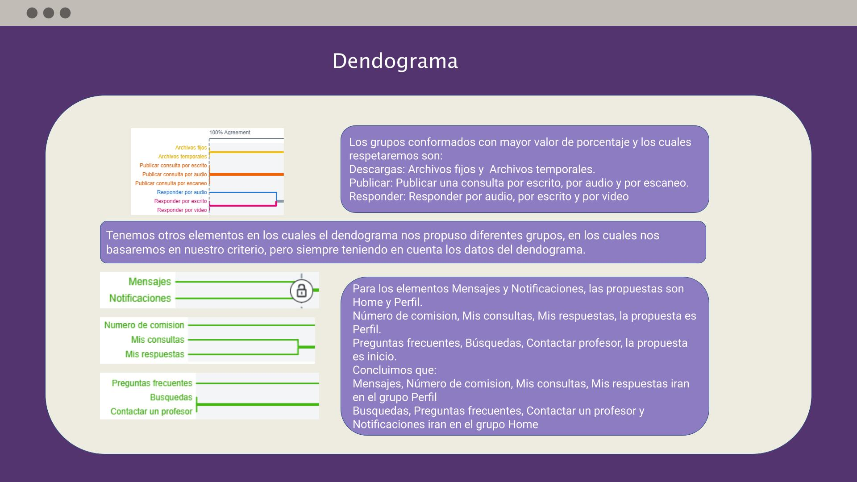

Slide 20
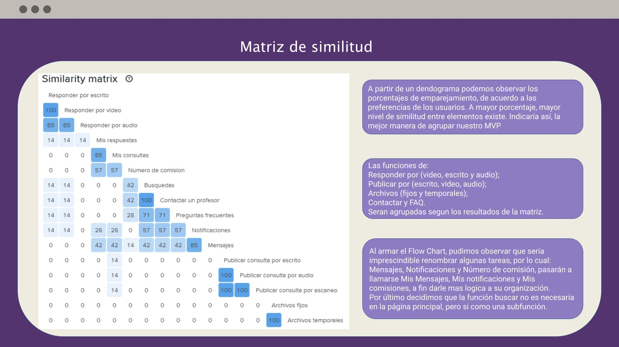

Slide 21
